Slide 1


Projeto:
Desperte o poder dos seus dados!

Slide 2

O QUE FAZEMOS?

Slide 3



ANÁLISE
RESULTADO

Slide 4

CONTEXTUALIZANDO...

Slide 5














+R$554 Bilhões
-R$10 Bilhões
1920
2020
2022
+90.000 Lojas

Slide 6
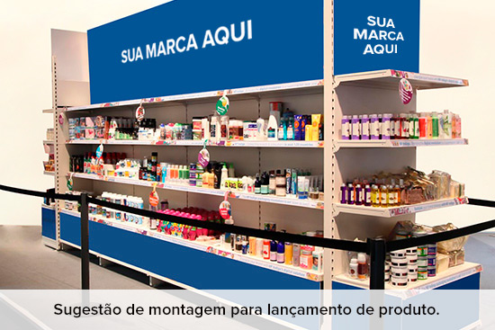

Slide 7
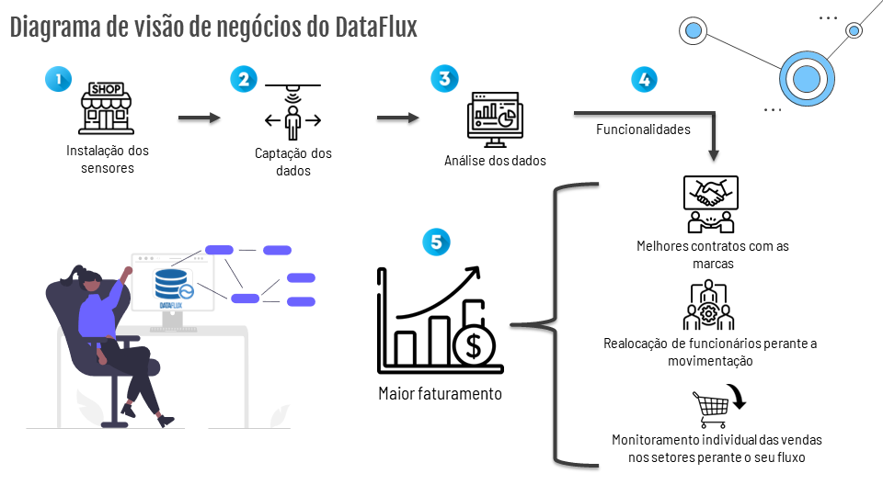

Slide 8




FERRAMENTAS UTILIZADAS:
GESTÃO
PROTOTIPAÇÃO

Slide 9


Obrigado pela atenção!

